Slide 1


НАЗДОЖЕНЕМО:
КУРС ПРО ПОДОЛАННЯ ОСВІТНІХ ВТРАТ
У ПОЧАТКОВІЙ ШКОЛІ
Навчальний проєкт для вчителів

Slide 2

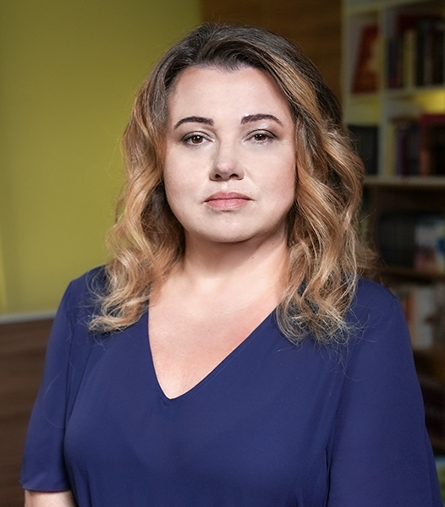
МІРОШНИКОВА ОЛЬГА МИКОЛАЇВНА
Вчителька початкових класів вищої кваліфікаційної категорії, вчителька-методистка, заступниця директора Київської школи. Учасниця Всеукраїнського експерименту з впровадження навчально-методичного забезпечення початкової освіти в умовах реалізації нового Державного стандарту початкової школи, тренерка НУШ для вчителів початкової школи та адміністраторів базової школи, авторка методичних посібників для вчителів з питань формувального оцінювання, експертка сертифікації та інституційного аудиту, авторка посібників з математики для учнів початкової школи за альтернативними програмами.

Slide 3


МАТЕМАТИКА:
рухаємось разом до успіху
Нова українська школа має багато переваг, якими можна скористатись при подоланні навчальних втрат.
Щоденна діяльність вчителя має включати роботу
по подоланню втрат.
Всі учні різні, всі індивідуальні.
Середовище важливе.
Відкритість у спілкуванні йде на користь.
Пріоритетність дозволяє уникнути хаотичних дій.
Різноманітність полегшує роботу.

Slide 4

ПЕРЕОСМИСЛЕННЯ ОСВІТНЬОЇ ПОЛІТИКИ НУШ
ВІДПОВІДНО ДО НОВИХ УМОВ І ВИКЛИКІВ ОСВІТИ
«Політика» Нової української школи має безліч переваг, що сприяють організації роботи по подоланню навчальних втрат. Та сьогодення вносить свої корективи. Оптимальне поєднання кращих практик, правильна організація освітнього середовища, інтеграція, проєктне навчання, індивідуалізація освітнього процесу – можна використати для подолання навчальних втрат.
Будь-яка освітня політика потребує
ПОСТІЙНОГО КРИТИЧНОГО ПЕРЕОСМИСЛЕННЯ
залежно від нових викликів і обставин, що змінилися
Лілія Гриневич,
міністерка освіти і науки України 2016-2019 рр.

Slide 5
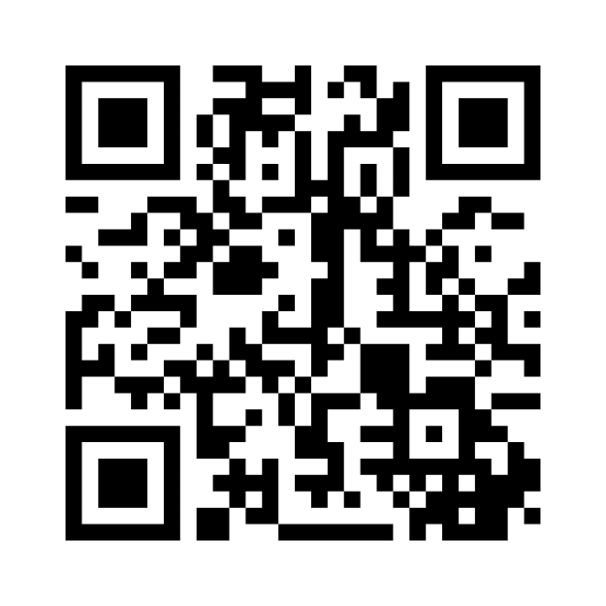

Вправа “Спільності”
ВПРАВА «СПІЛЬНОСТІ»

Slide 6


РОЛЬ ВЧИТЕЛЯ
РОЛЬ ВЧИТЕЛЯ
Саме вчитель має показати учневі та його батькам, що вони є в житті один одного. Але у роботі педагога важлива межа, яку не варто перетинати. Слід дозволяти дітям пробувати, долати труднощі, часом помилятися, але рухатись далі, відчуваючи підтримку.

Slide 7
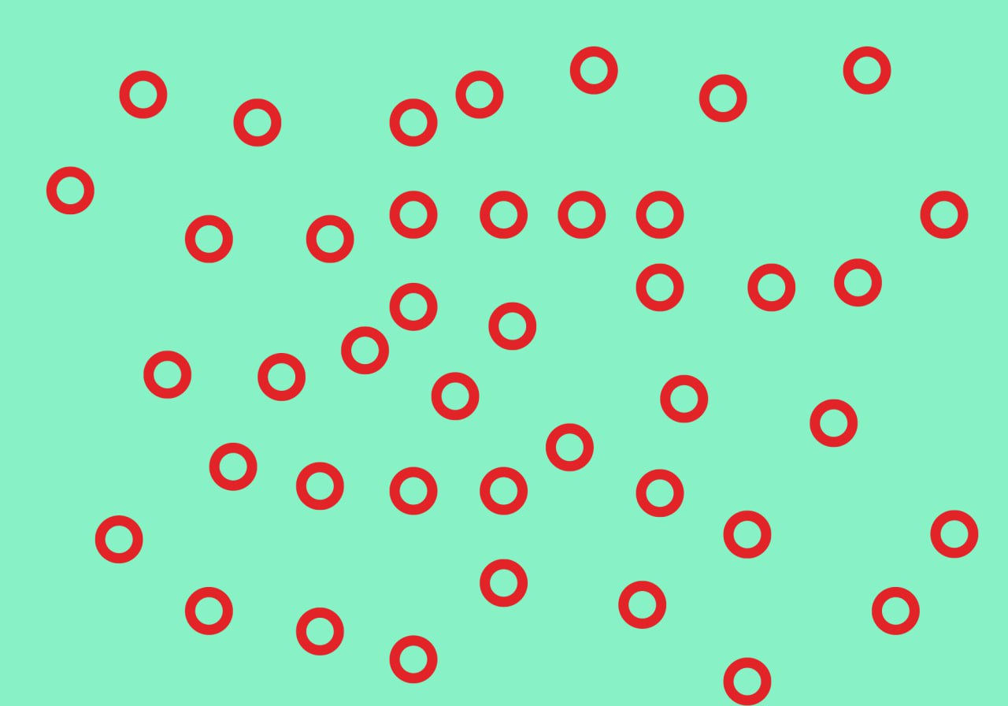
НАВІЩО ЦЕ НАМ?
Порахуйте, скільки тут червоних кружечків.
⏰ 30 секунд.
Порахуйте , скільки тут червоних кружечків.
⏰ 30 секунд.

Slide 8

НАВІЩО ЦЕ НАМ?

Slide 9
КАРТА ОПОРНИХ ЗНАНЬ —
СТРИЖЕНЬ В ПЛАНУВАННІ ПОДОЛАННЯ ВТРАТ
Документи для створення карти:
Державний стандарт початкової освіти
Типова освітня програма, розроблена під керівництвом Савченко О. Я. 1-2 клас
Типова освітня програма, розроблена під керівництвом Шияна Р. Б. 1-2 клас
Типова освітня програма, розроблена під керівництвом Савченко О. Я. 3-4 клас
Типова освітня програма, розроблена під керівництвом Шияна Р. Б. 3-4 клас
Освітня програма закладу освіти
Свідоцтво досягнень 1-2 клас
Свідоцтво досягнень 3-4 клас

Slide 10

МАТЕМАТИЧНА КОМПЕТЕНТНІСТЬ
Щоб мати певний рівень математичної компетентності,
учні повинні засвоїти
не лише певний математичний зміст,
а й демонструвати здатність здійснювати мисленнєві операції
Знання
Застосування
Міркування
МАТЕМАТИЧНА КОМПЕТНТНІСТЬ

Slide 11

АЛГОРИТМ:
Визначити змістові лінії
Розподілити результати учіння за категоріями «Знання», «Навички», «Ставлення» у шаблон.
Обґрунтувати вибір

Slide 12

РЕЗУЛЬТАТ:
Карта опорних знань дозволяє зосередитись в умовах обмеженого часу на найголовніших знаннях та навичках, без яких діти не можуть рухатись далі в освітньому процесі. До карти опорних знань мають увійти найголовніші теми (правила, формули тощо), для кожного класу з предмета.

Slide 13

ДІЄВІ ІНСТРУМЕНТИ ПОДОЛАННЯ НАВЧАЛЬНИХ ВТРАТ
Математика в початковій школі займає особливе місце. Вона закладає основи теоретичного мислення. Математичні уміння й навички, сформовані в молодшому шкільному віці, мають допомагати дитині вирішувати проблеми повсякденного життя.

Slide 14
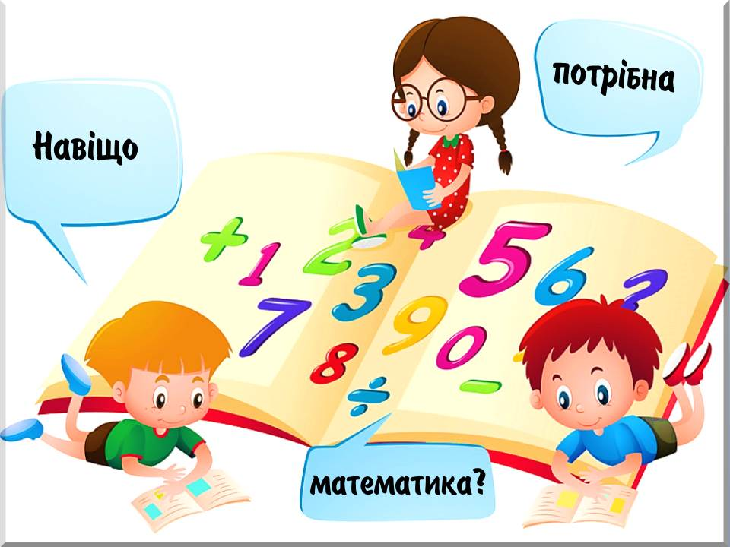
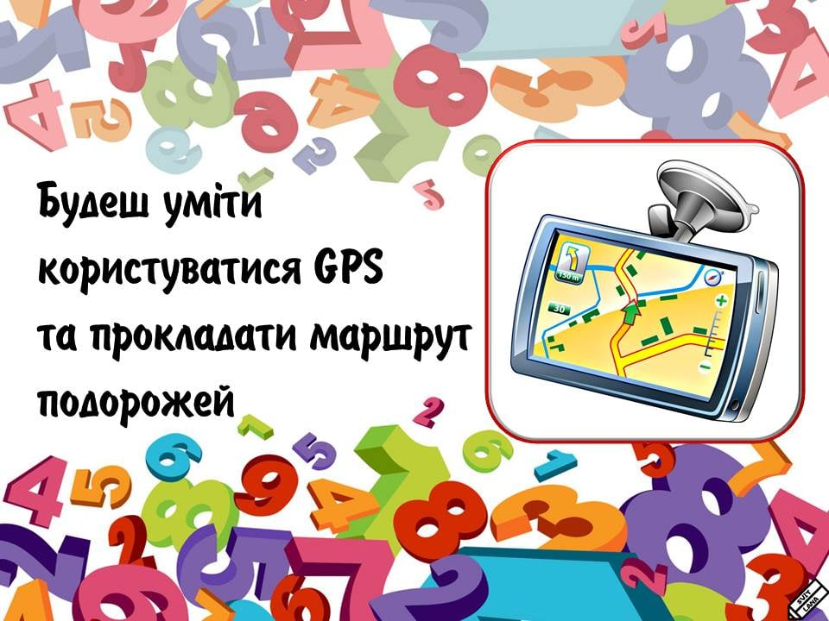
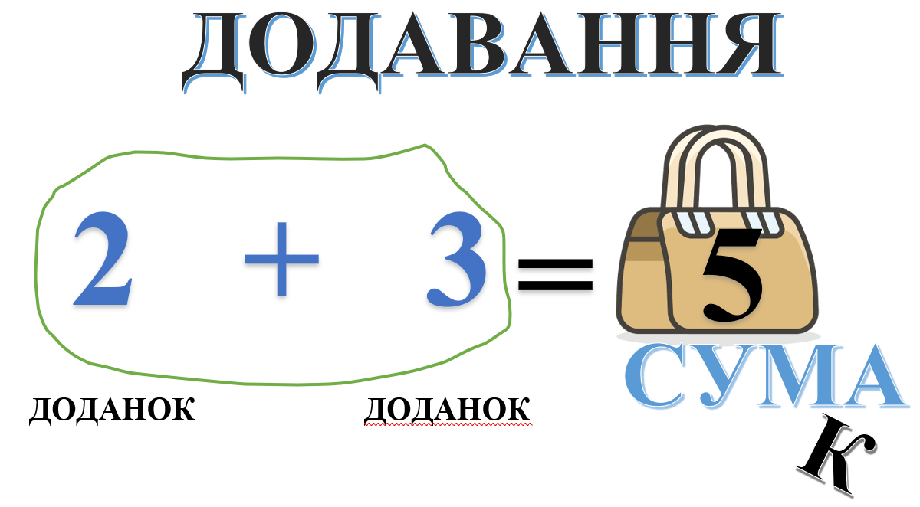

ОСВІТНІЙ ПРОСТІР
Освітні простір в навчальному приміщенні має мотивувати до роботи
та «підтримувати». Плакати на стінах, динамічні моделі сприятимуть підвищенню інтересу та спонукатимуть до роботи. Малюйте схеми, таблиці, виділяйте кольором важливі слова, на які треба звернути увагу.
Використовуйте систему стрілочок і дужечок, які допомагають учню встановити зв’язки або наштовхують на певні операції.
Школа І-ІІІ ступенів №294 Деснянського району міста Києва

Slide 15
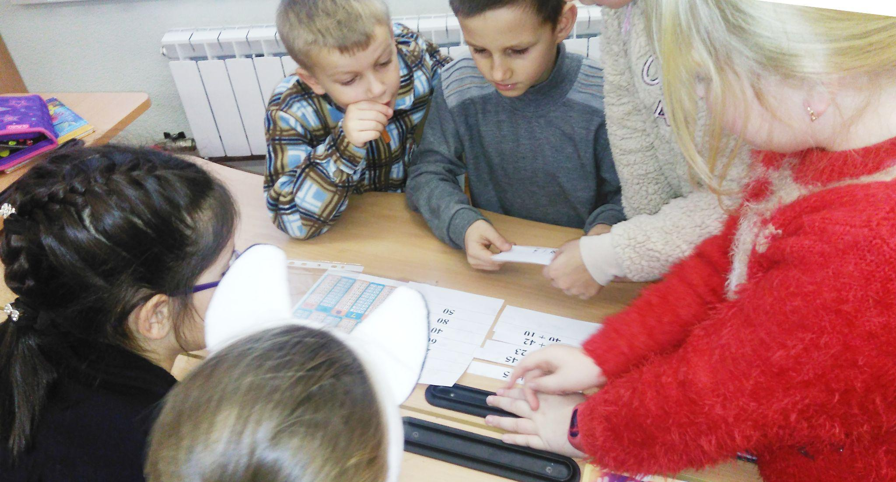
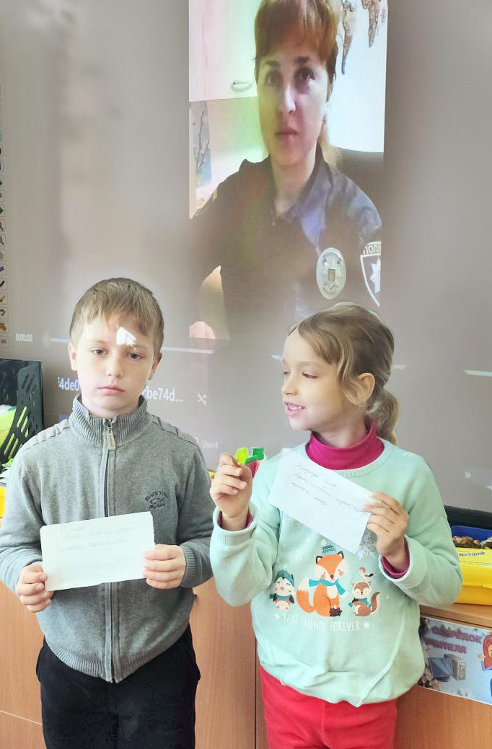
АКТИВНА ВЗАЄМОДІЯ
Створіть у класі атмосферу, де учні можуть вільно висловлювати свої думки та питання. Залучайте їх
до обговорення, пошуку рішень, спільній роботі.
Групова навчальна діяльність сприяє активізації
й результативності навчання школярів, самостійності, умінню доводити і відстоювати свою точку зору
та прислуховуватися до думки товаришів, вихованню гуманних стосунків між учнями.

Slide 16
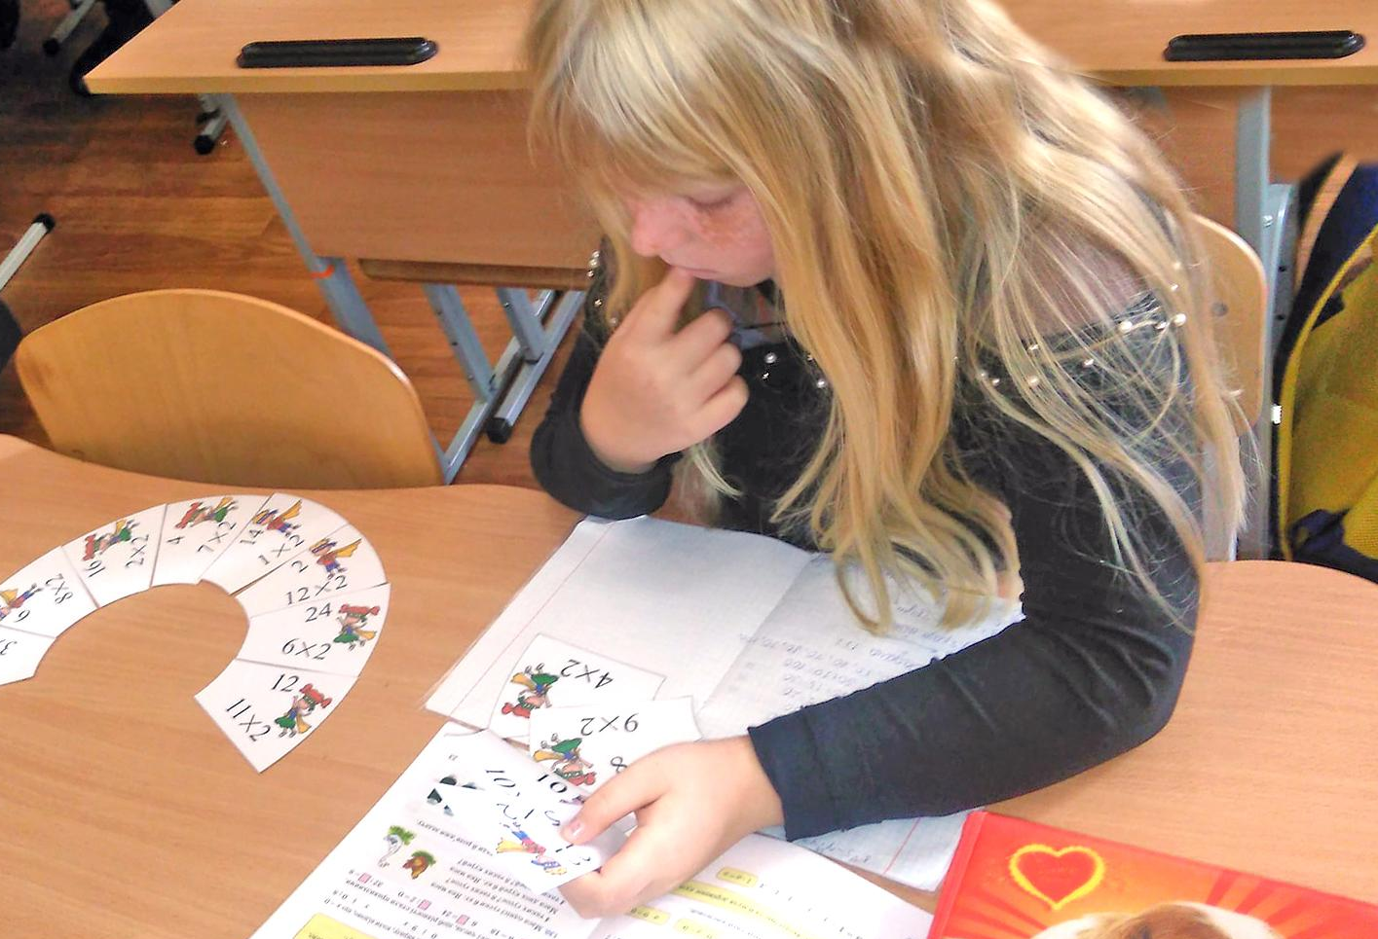
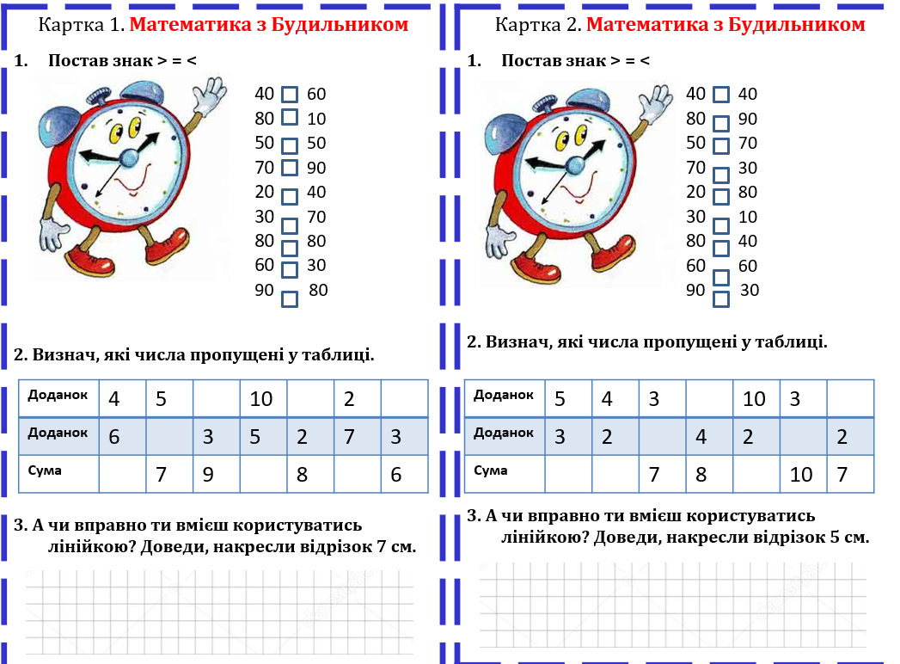
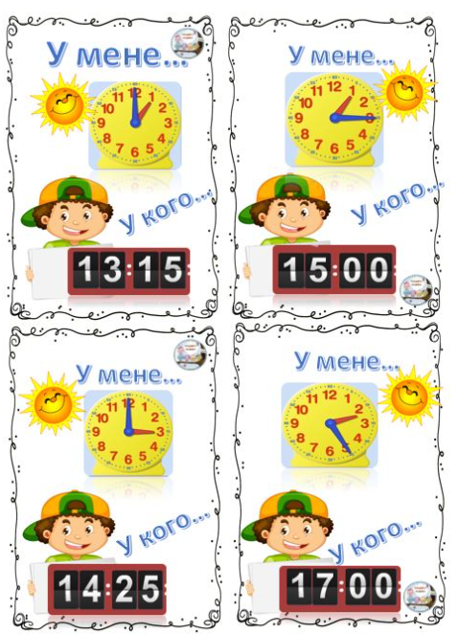
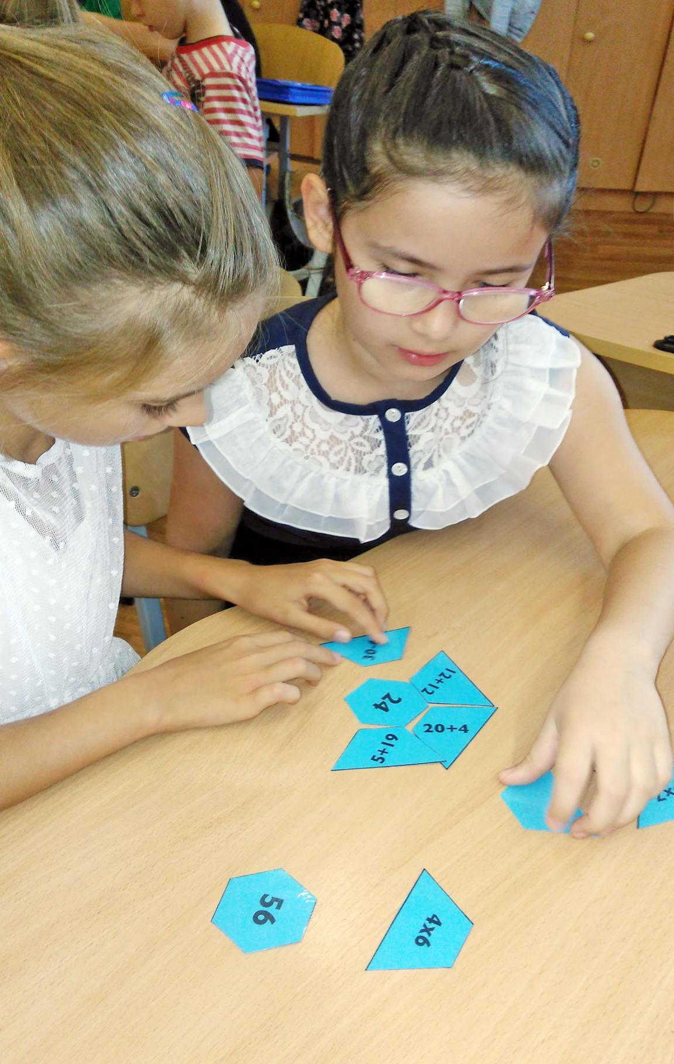
«ЩОДЕННІ 3»
Педагогічна технологія навчання математики, яка залучає дітей до математичних ігор як самостійно, так і з партнерами, а також спонукає брати участь у діяльності та розв’язуванні проблем, використовуючи інструменти для лічби чи ігрові матеріали.
Школа І-ІІІ ступенів № 294,
Деснянського району, міста Києва

Slide 17
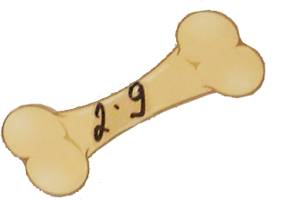
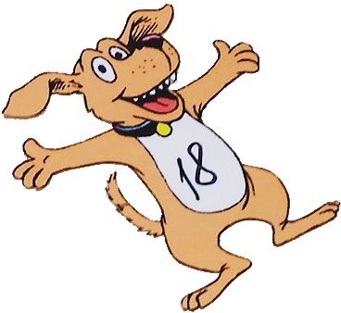

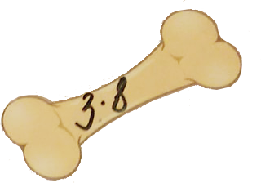
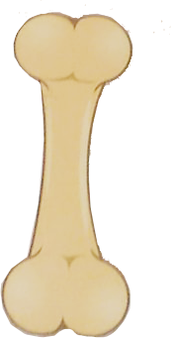
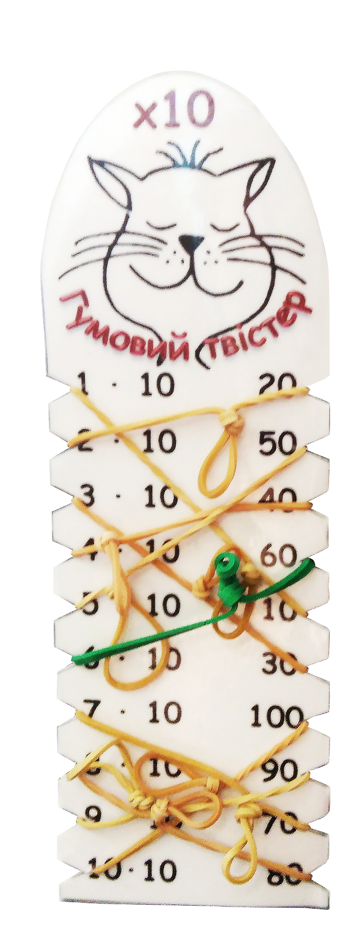
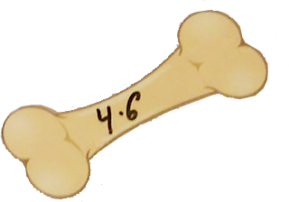
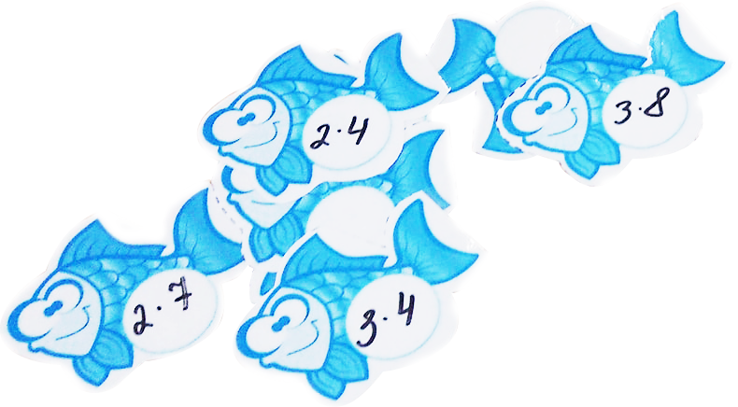
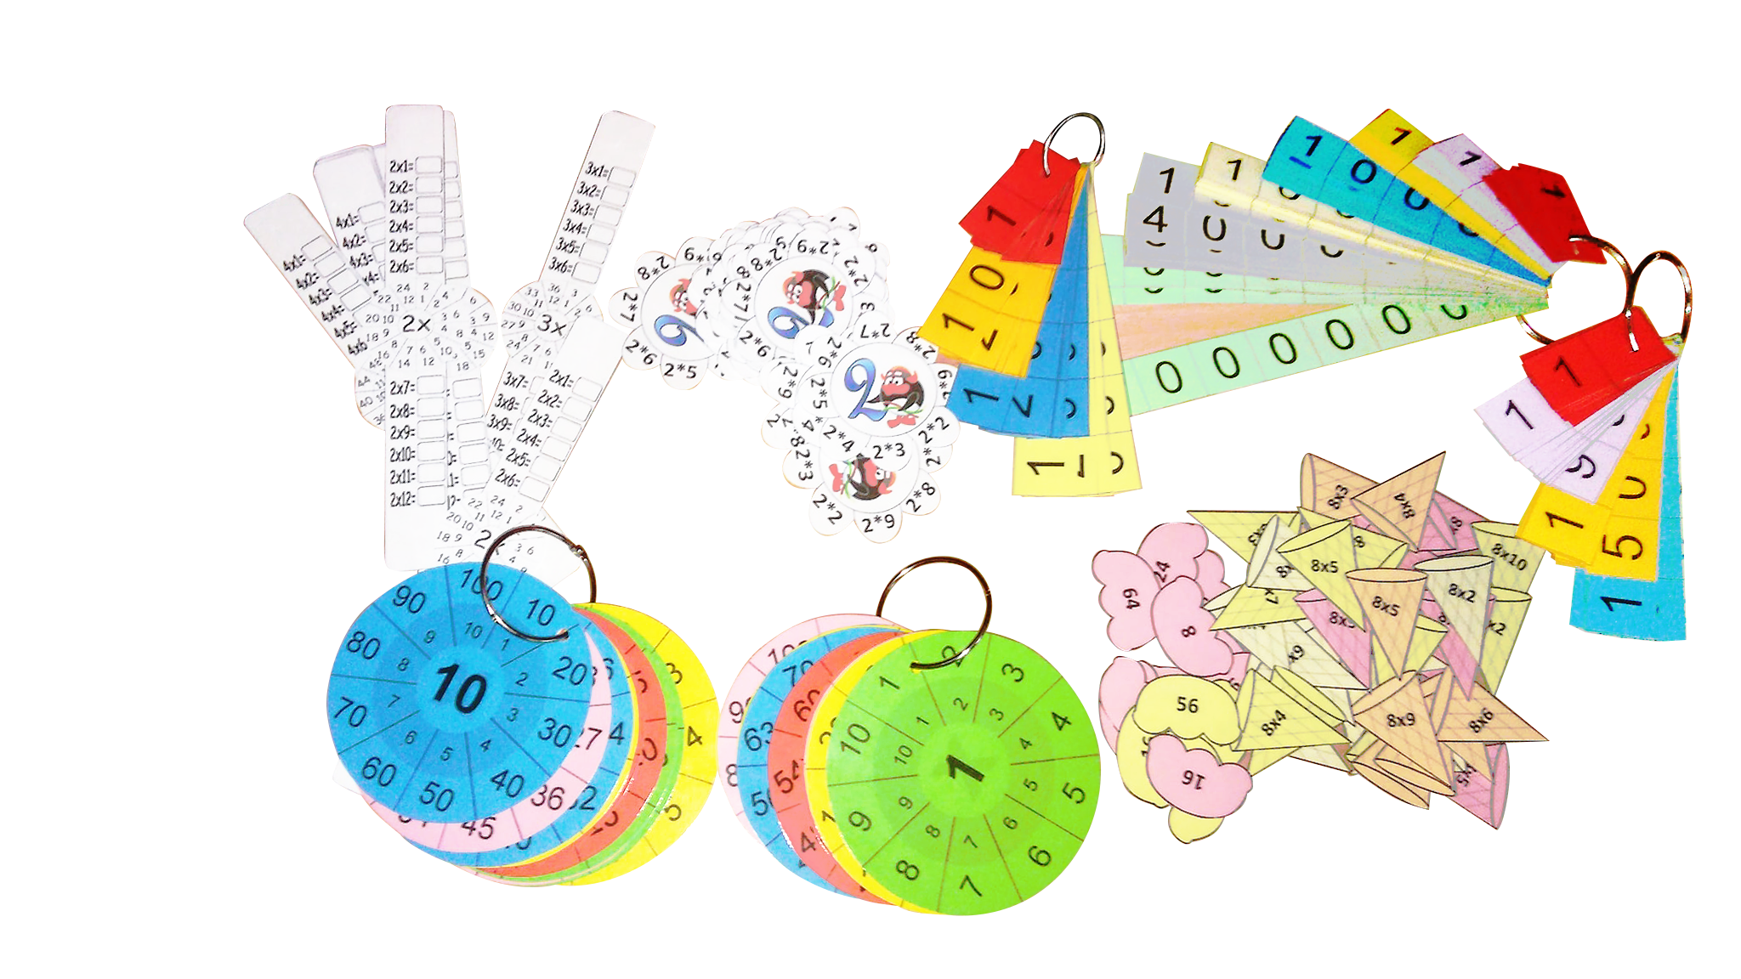
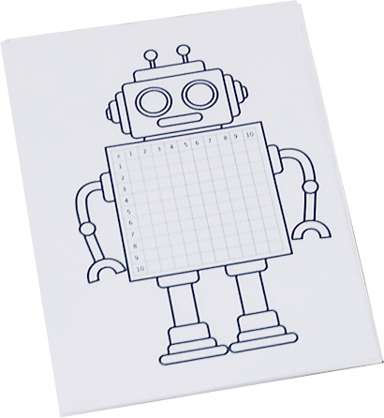
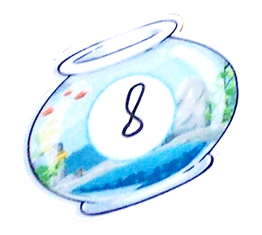
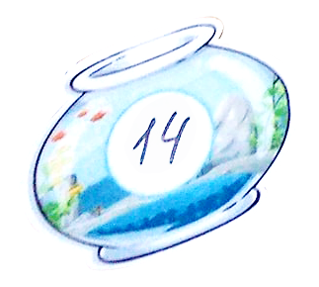
НАВЧАЛЬНІ ІГРИ
Гра — основний вид діяльності дитини.
Гра зберігає і розвиває дитяче в дітях,
вона їх школа життя і практика розвитку.
С. Л. Рубінштейн

Slide 18
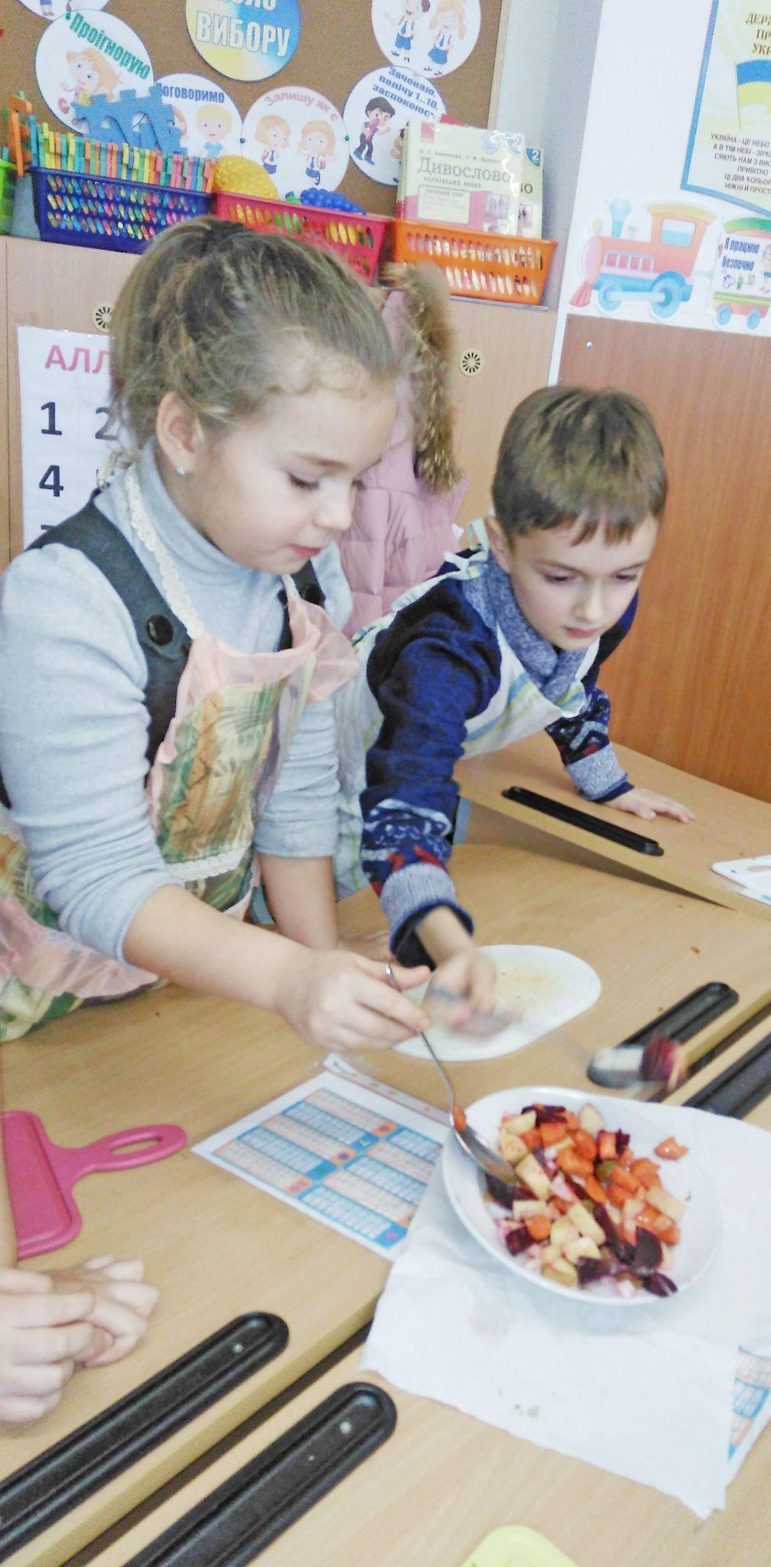
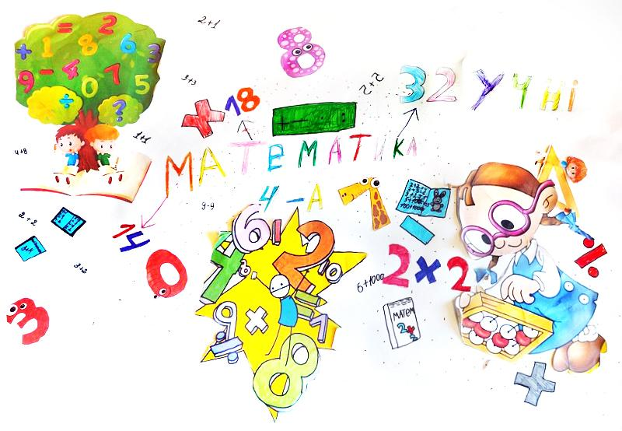
МАТЕМАТИЧНІ ПРОЄКТИ
Останнім часом у математиці як науці відбулися кардинальні зміни. Математика перетворилась з методу обчислень у метод досліджень.
Ми не вчимо учнів механічним діям. Залучаємо їх використовувати здобуті знання у житті.
Візьміть на озброєння реалізацію простих математичних проєктів, пов’язані з реальним життям навколо.
Інформаційні
Пошуково-дослідницькі
Творчі
Ігрові
Унікальність роботи над проектом полягає у можливості
інтегрувати навчальний зміст різних предметів.

Slide 19
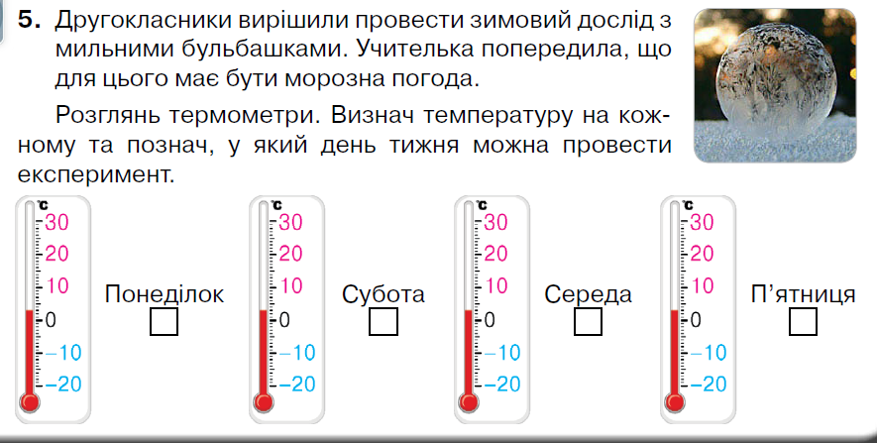
КОМПЕТЕНТНІСНІ ЗАВДАННЯ
Це завдання, спрямовані на формування
чи перевірку сформованості компетентностей.
Що вирізняє компетентнісно орієнтовані завдання з-поміж інших?
більший обсяг тексту в основі завдання;
наявність значної кількості ілюстративного матеріалу: діаграм, графіків, світлин чи рисунків;
більша дотичність до повсякденного життя;
недостатність лише знання задля правильної відповіді на завдання.

Slide 20
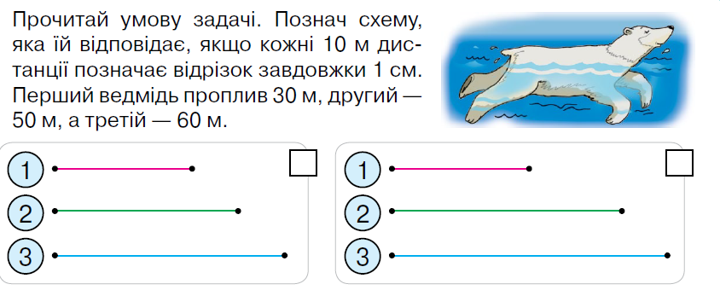
КОМПЕТЕНТНІСНІ ЗАВДАННЯ
Незважаючи на те,
що білі ведмеді зазвичай народжуються на суші, більшу частину свого часу вони проводять у морі.
Їх наукова назва
Ursus Maritimus означає «морський ведмідь».
Математичні компетенції як виявляються, так і формуються в діяльності. При розробці систем навчальних завдань урахуйте, що одноманітна тренувальна робота викликає у сучасних дітей нехіть. Підбирайте для учнів різнорівневі задачі та вправи, які відповідають потребам учнів.

Slide 21

ДОДАТКОВІ ЗАНЯТТЯ
Додаткові заняття
Пильнуйтє два моменти:
уважно стежте, чи не переобтяжені учні.
виділяйте час саме
на надолуження діагностованих втрат.
Індивідуальні
Групові
Адже брак певних навичок і знань накопичується, заважаючи опановувати нові. Тож якщо механічно додати стільки ж навчальних годин, скільки було втрачено, ситуацію це не виправити.

Slide 22
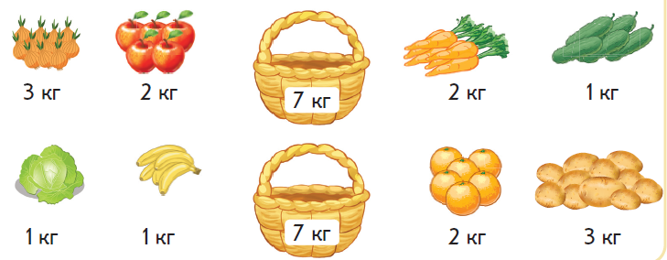
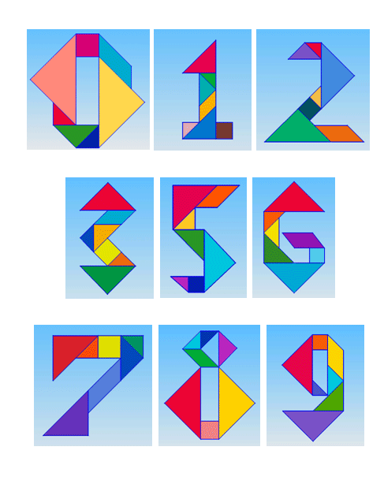
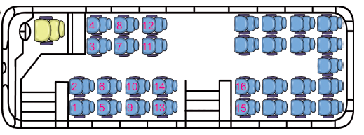

ІНТЕГРАЦІЯ З ІНШИМИ ПРЕДМЕТАМИ
Інтеграція математичних знань з предметами шкільного курсу – це «міжпредметні зв’язки математики».
«Я досліджую світ»
«Мистецтво»

Slide 23
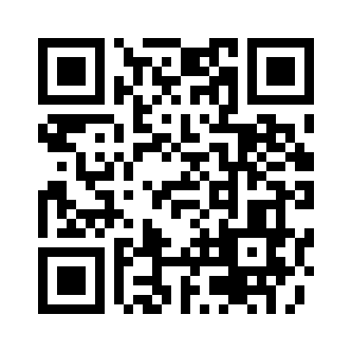




ОНЛАЙН-РЕСУРСИ
У процесі викладання математики, інформаційні технології можуть використовуватися в різних формах.
Пограй!
самостійне навчання з відсутністю
або супроводом діяльності вчителем;
часткова заміна (фрагментарне, вибіркове використання додаткового матеріалу);
використання тренувальних вправ;
виконання домашніх самостійних
і творчих завдань;
Тренуйся!
Склади!

Slide 24

ВИСНОВОК:
Головною проблемою, пов’язаною з навчальними втратами, є їх накопичення і поглиблення, якщо вчасно і ефективно не вживати заходів для їх подолання. Важливо пам'ятати, що подолання освітніх втрат вимагає часу і наполегливості. Закликаємо вчителів не вдаватися до предметного шовінізму, який, на жаль, наявний у великої кількості освітян, які вважають свій предмет найголовнішим для дітей.

Slide 25

Матеріали тренінгу та презентація розроблені
Ольгою Мірошниковою
для проєкту «Наздоженемо: курс про подолання
освітніх втрат у початковій школі».
Використання презентації можливе
лише зі збереженням авторських прав
і покликанням на оригінал.
2023 рік

Slide 26
ДЯКУЄМО ЗА УВАГУ!
«Щоб зробити що-небудь,
потрібно не так вже багато сил.
От щоб вирішити, що саме
потрібно зробити, потрібна дійсно величезна сила».
Африканська приказка

